Slide 1

ОТЧЕТ о прохождении производственной практики по профессиональному модулю ПМ.02 Организация и осуществление предпринимательской деятельности в сфере торговли в период с «___» ________ 20__ г. по «___»________ 20 __ г.
Специальность 38.02.08 Торговое дело
АВТОНОМНАЯ НЕКОММЕРЧЕСКАЯ ОРГАНИЗАЦИЯ ВЫСШЕГО ОБРАЗОВАНИЯ
«МОСКОВСКИЙ УНИВЕРСИТЕТ «СИНЕРГИЯ»
Факультет Бизнеса
Кафедра Предпринимательства и конкуренции
ФИО обучающегося: ____________________________________
Группа: _______________________________________________
ФИО Руководителя: Дерюгин Леонид Александрович

Slide 2
Содержание
I. Вводная часть. Общая характеристика организации – базы практики
1.1. Инструктаж по технике безопасности и охране труда, санитарно-эпидемиологическим правилам и
гигиеническим нормативам
1.2. Организационная структура и профиль деятельности
1.3. Нормативные документы, регламентирующие деятельность и должностные инструкции сотрудников отдела (подразделения)
II. Аналитическая работа. Анализ деятельности организации
2.1. Ассортимент и каналы сбыта
2.2. Целевая аудитория и конкуренты
2.3. Маркетинговая стратегия
III. Экспериментально-практическая работа. Приобретение необходимых умений и практического опыта работы по специальности в рамках освоения вида деятельности
ВД 2. Организация и осуществление предпринимательской деятельности в сфере торговли
3.1. Практическая деятельность
IV. Заключение. Основные выводы по итогам практики. Предложения и рекомендации.

Slide 3
Цели и задачи практики
Цель практики:
Формирование у обучающихся целостного, практико-ориентированного опыта по организации и управлению предпринимательской единицей в сфере торговли через последовательное выполнение полного цикла задач предпринимателя: от анализа рынка и разработки стратегии до оценки эффективности и управления рисками.
Задачи практики:
Изучение организационной структуры / Ознакомление со стартапом.
Сбор информации об объекте практики и анализ содержания источников
Выполнение экспериментально-практической работы

Slide 4
1.1. Инструктаж и правила
В рамках подготовки к практике было проведено инструктивное совещание с руководителем практики ООО «АТОМ-СЗ, в ходе которого рассмотрены ключевые аспекты работы: требования к внешнему виду; график работы; круг обязанностей.
Также пройден комплексный инструктаж по соблюдению следующих правил ООО «АТОМ-СЗ : противопожарная безопасность — изучены действия при возникновении пожара, расположение средств пожаротушения и маршрутов эвакуации ; правила охраны труда — освещены меры предосторожности при выполнении рабочих задач, ответственность за соблюдение инструкций; техника безопасности — рассмотрены потенциальные опасности на рабочем месте и способы их предотвращения; санитарно-эпидемиологические правила — обсуждены требования к гигиене, поддержанию чистоты, профилактике заболеваний; гигиенические нормативы — разъяснены стандарты личной и рабочей гигиены, важные для сохранения здоровья.
Особое внимание было уделено следующим правилам ООО «АТОМ-СЗ, которые показались наиболее важными/неочевидными:
План эвакуации — детально изучены маршруты выхода из здания, расположение эвакуационных выходов и мест сбора. Осознал(а), насколько важно знать план наизусть для быстрой и безопасной эвакуации в экстренной ситуации.
Использование средств индивидуальной защиты (СИЗ) — выяснилось, что в некоторых рабочих процессах обязательны перчатки, маски или другие СИЗ, о чём ранее не задумывался(ась).
Гигиенические требования при работе с продуктами/материалами — например, необходимость мытья рук каждые 2 часа, использование одноразовых перчаток при контакте с определёнными веществами.
Действия при обнаружении нарушений пожарной безопасности — важно не только сообщить руководителю, но и принять первичные меры (например, отключить электропитание, использовать огнетушитель).
Правила работы с электрооборудованием — необходимость проверки исправности приборов перед использованием, запрет на эксплуатацию повреждённых устройств.

Slide 5
1.2. Организационная структура и профиль деятельности
Название: ООО «АТОМ-СЗ (ОБЩЕСТВО С ОГРАНИЧЕННОЙ ОТВЕТСТВЕННОСТЬЮ
«АТОМ-СЗ).
Юридический адрес: 191040, г. Санкт-Петербург, пер. Транспортный, д. 1, литер А, помещ. 408, пом. 7-Н, р. м. 59.
Сфера деятельности: основной вид деятельности — оптовая торговля компьютерами, периферийными устройствами к компьютерам и программным обеспечением (код ОКВЭД 46.51). Дополнительные направления включают:
торговлю бытовыми электротоварами (46.43);
торговлю электронным и телекоммуникационным оборудованием и его запасными частями (46.52);
ремонт компьютеров и периферийного оборудования (95.11);
ремонт коммуникационного оборудования (95.12) и другие.
Краткая история компании
ООО «АТОМ-СЗ зарегистрировано 31 декабря 2019 года. С момента основания генеральным директором и единственным учредителем является Дерюгин Леонид Александрович, который владеет 100% уставного капитала (10 000 рублей). Компания включена в реестр субъектов малого и среднего предпринимательства (МСП) как микропредприятие.
Основная цель компании - получение прибыли через осуществление оптовой торговли компьютерной техникой и сопутствующими товарами.

Slide 6
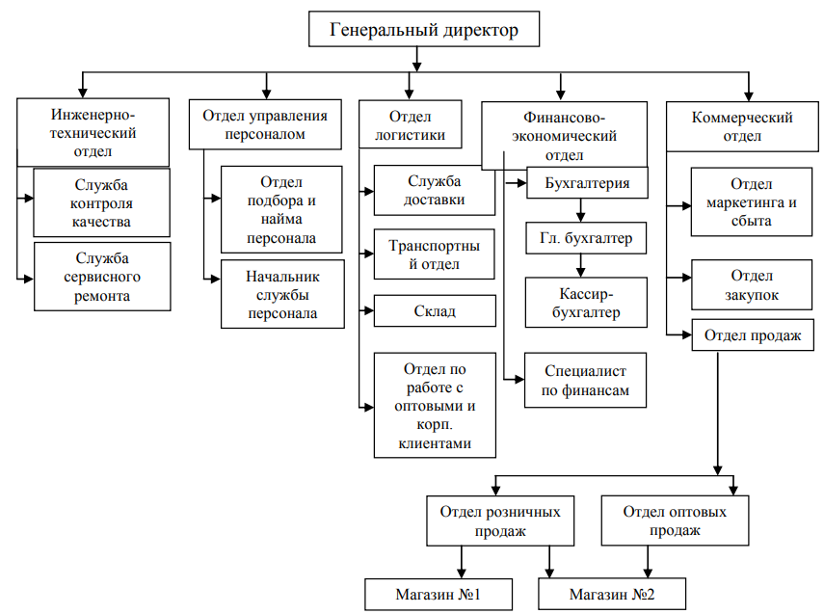
1.2. Организационная структура и профиль деятельности

Slide 7
1.2. Организационная структура и профиль деятельности
Генеральный директор предприятия ООО «АТОМ-СЗ. Руководит в соответствии с действующим законодательством производственно-хозяйственной и финансово-экономической деятельностью предприятия, неся всю полноту ответственности за последствия принимаемых решений, сохранность и эффективное использование имущества предприятия, а также финансовохозяйственные результаты его деятельности
2. Начальник финансово-экономического отдела ООО «АТОМ-СЗ. Осуществляет организацию бухгалтерского учета хозяйственно-финансовой деятельности и контроль за экономным использованием материальных, трудовых и финансовых ресурсов, сохранностью собственности предприятия
3. Коммерческий директор ООО «АТОМ-СЗ. Определяет коммерческую и сбытовую политику и направления развития предприятия в условиях рыночной экономики, пути развития, уровень специализации и диверсификации производства на перспективу.
4. Начальник управления персоналом ООО «АТОМ-СЗ. Ведет организацию кадровой политики организации, учет личного состава предприятия, его подразделений в соответствии с унифицированными формами первичной учетной документации.
5. Начальник отдела логистики ООО «АТОМ-СЗ. Разрабатывает и принимает участие в разработке документов логистического характера. Осуществляет методическое руководство логистической работой на предприятии, оказывает правовую помощь структурным подразделениям
Организационная структура ООО «АТОМ-СЗ соответствует целям и задачам деятельности организации и является эффективной

Slide 8
1.2. Организационная структура и профиль деятельности
Линейно-функциональная организационная структура компании ООО «АТОМ-СЗ - это комбинированная структура, которая объединяет элементы линейной и функциональной структур. Основные характеристики:
Линейные руководители отвечают за общие процессы и стратегическое руководство.
Функциональные подразделения занимаются руководством специализированными задачами в своей области (например, в финансах, маркетинге, производстве).
Каждый сотрудник подчиняется как линейным, так и функциональным менеджерам: первые устанавливают общие цели и следят за их реализацией, а функциональные — обеспечивают выполнение задач в своей области компетенции.
Принцип работы структуры ООО «АТОМ-СЗ :
Линейные руководители принимают решения и координируют работу подчинённых по вертикали, следуя установленной цепочке команд. Каждый уровень подчиняется вышестоящему, благодаря чему обеспечивается единообразие в принятии решений.
Функциональные подразделения действуют автономно в своих областях, их руководители контролируют выполнение задач в пределах своих отделов, отчитываясь перед линейным руководством.
Функциональные службы информируют и помогают линейному руководителю в формулировании конкретных вопросов и подготовке решений, планов и программ. Как правило, функциональные службы не имеют права самостоятельно отдавать распоряжения производственным подразделениям.

Slide 9
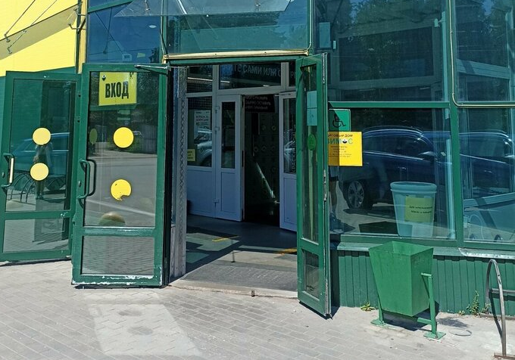
Объект практики – предприятие ООО «АТОМ-СЗ
Рисунок 1. Объект практики – предприятие ООО «АТОМ-СЗ

Slide 10
1.3. Нормативные документы и должностные инструкции
Группы нормативных документов, которые применяются компанией ООО «АТОМ-СЗ :
Работа с клиентами ООО «АТОМ-СЗ :
  Гражданский кодекс РФ (регулирует договорные отношения, права и обязанности сторон при заключении и исполнении договоров купли-продажи, поставки и т. д.).
  Закон РФ «О защите прав потребителей» (если компания взаимодействует с физическими лицами).
  Внутренние документы компании (политики обработки персональных данных, стандарты обслуживания клиентов, если они были разработаны).
Работа с поставщиками ООО «АТОМ-СЗ :
  Гражданский кодекс РФ (нормы о договорах поставки, подряда, оказания услуг).
  Законы и подзаконные акты, регулирующие закупки (например, если компания участвовала в государственных или корпоративных закупках, могли применяться 44-ФЗ, 223-ФЗ или внутренние стандарты заказчиков).
  Договоры с поставщиками, в которых закреплены условия сотрудничества, ответственность сторон, порядок расчётов и т. п.
Работа с товарами ООО «АТОМ-СЗ :
  Технические регламенты и стандарты, касающиеся качества и безопасности компьютерной техники и программного обеспечения.
  Законы о лицензировании и сертификации, если деятельность компании требовала специальных разрешений или сертификатов.
  Нормы о транспортировке, хранении и учёте товаров (например, правила бухгалтерского учёта, складские регламенты).
Общие вопросы деятельности ООО «АТОМ-СЗ :
  Федеральный закон «О юридических лицах» и другие законы, регулирующие деятельность ООО.
  Налоговый кодекс РФ (с учётом того, что компания применяла упрощённую систему налогообложения).
  Трудовой кодекс РФ (регулирует трудовые отношения с сотрудниками).
  Закон «О персональных данных» (если компания обрабатывала персональные данные клиентов или сотрудников).

Slide 11
1.3. Нормативные документы и должностные инструкции
Основные обязанности сотрудника отдела логистики ООО «АТОМ-СЗ :
1. Планирование и организация перевозок ООО «АТОМ-СЗ :
планирование транспортировки грузов в соответствии с заявками, планами поставок и внутренними стандартами компании;
разработка и корректировка маршрутов доставки для снижения затрат, сокращения сроков и повышения эффективности логистических процессов;
обеспечение своевременной подачи транспортных средств и координация графиков движения грузов;
участие в формировании бюджетов на транспортные расходы в пределах своей компетенции;
подбор подходящего транспорта (наземный, морской, речной, воздушный) с учётом характеристик груза и сроков доставки.
2. Контроль и сопровождение перевозок ООО «АТОМ-СЗ :
отслеживание движения грузов по всей цепочке доставки с использованием информационных систем и инструментов мониторинга;
оформление транспортной и сопроводительной документации (накладные, ТТН, CMR, договоры и т. д.);
контроль соблюдения сроков поставок, информирование заинтересованных подразделений о возможных отклонениях и внесение корректировок;
оперативное решение проблем (задержки, повреждения, недостачи, пересорты и т. д.) во взаимодействии с перевозчиками и внутренними службами;
контроль условий хранения и транспортировки разных видов товаров (хрупких, крупногабаритных, скоропортящихся и др.).
3. Учёт, отчётность и аналитика ООО «АТОМ-СЗ :
учёт и контроль движения грузов и складских остатков в информационных системах компании;
внесение и обновление данных в корпоративных системах (WMS, TMS, ERP и др.);
подготовка отчётов по выполнению планов поставок, анализ отклонений и затрат на транспортировку;
анализ эффективности логистических процессов, выявление проблемных зон и предложение мер по их оптимизации;
расчёт и мониторинг ключевых показателей эффективности (KPI): процента своевременных доставок, уровня транспортных затрат, точности
документации.
4. Обеспечение соблюдения нормативов и стандартов ООО «АТОМ-СЗ :
соблюдение правил хранения и транспортировки грузов, требований техники безопасности и внутренних регламентов компании;
актуализация нормативно‑справочной информации, используемой в работе;
выполнение установленных KPI в части сроков, точности и эффективности логистических операций.

Slide 12
II. Аналитическая работа. Анализ деятельности организации
2.1. Ассортимент и каналы сбыта
Основные группы товаров ООО «АТОМ-СЗ (оптовая торговля компьютерами, периферийными устройствами и программным обеспечением):
компьютеры;
периферийные устройства к компьютерам (принтеры, сканеры, мониторы, клавиатуры, манипуляторы, устройства ввода/вывода данных и др.);
программное обеспечение;
электронное и телекоммуникационное оборудование и его запасные части;
аудио- и видеомагнитные ленты, дискеты, магнитные и оптические диски, компакт-диски (CD), цифровые видеодиски (DVD) и прочие технические носители информации без записей;
бытовые электротовары.
Каналы сбыта товаров ООО «АТОМ-СЗ:
Оптовая торговля. Основной канал сбыта компании - оптовая торговля. Это подтверждается основным видом деятельности организации по ОКВЭД 46.51 «Торговля оптовая компьютерами, периферийными устройствами к компьютерам и программным обеспечением». Компания поставляет товары крупным заказчикам, в том числе участвует в госзакупках (например, поставки для НИЦ «Курчатовский институт» и Департамента предпринимательства и инновационного развития города Москвы).
Тендеры и госзакупки. ООО «АТОМ-СЗ активно участвует в тендерах и государственных закупках, что является важным каналом сбыта для компании.

Slide 13
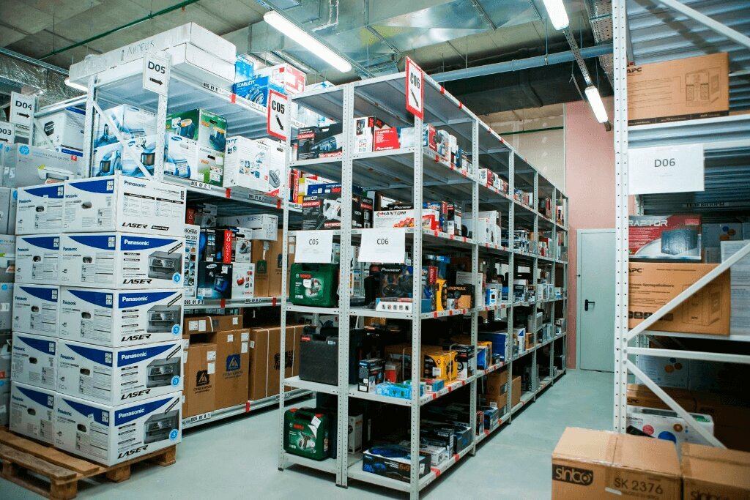
II. Аналитическая работа. Анализ деятельности организации
2.1. Ассортимент и каналы сбыта
Рисунок 2. Фото торгового зала ООО «АТОМ-СЗ

Slide 14
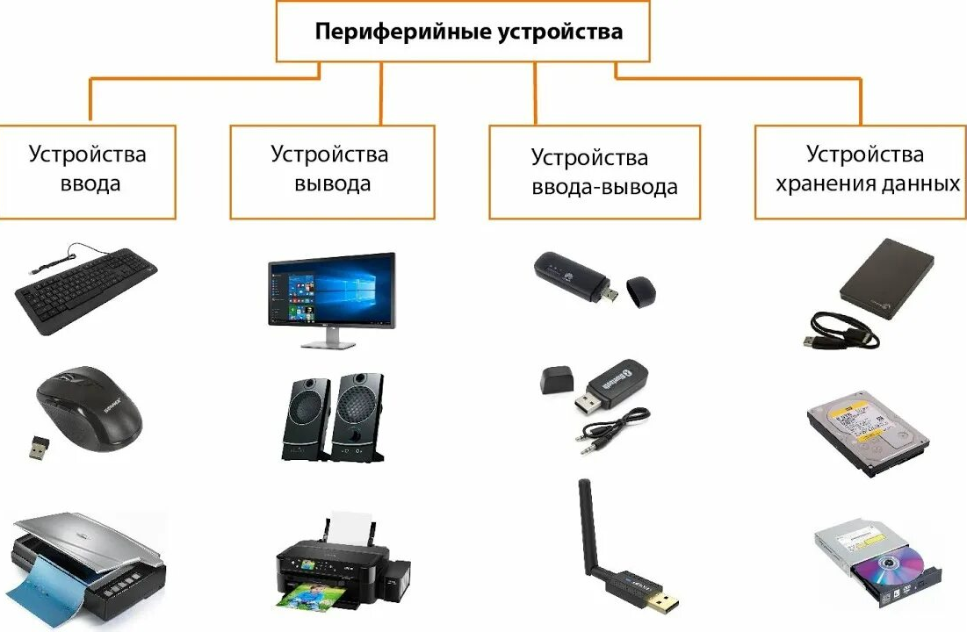
II. Аналитическая работа. Анализ деятельности организации
2.1. Ассортимент и каналы сбыта

Slide 15
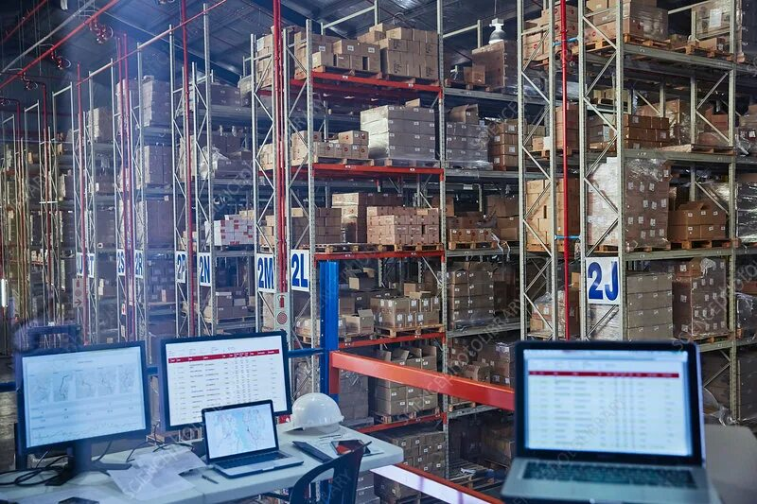
II. Аналитическая работа. Анализ деятельности организации
2.1. Ассортимент и каналы сбыта
Рисунок 3. Фото склада предприятие ООО «АТОМ-СЗ

Slide 16
2.2. Целевая аудитория и конкуренты
Целевая аудитория торговой организации ООО «АТОМ-СЗ, специализирующейся на компьютерах, периферийных устройствах и программном обеспечении, включает несколько сегментов с разными демографическими характеристиками, потребностями и уровнем дохода. Рассмотрим ключевые группы.
Технологичные энтузиасты
Пол: преимущественно мужчины, но есть и женщины. Возраст: 18–45 лет. Доход: средний и выше среднего. Потребности:
Следят за новинками, сравнивают характеристики, читают обзоры.
Ценят доступ к свежим моделям, подробные описания товаров.
Хотят быть уверенными, что выбрали «лучшее» решение.
Часто приобретают комплектующие для самостоятельной сборки ПК или обновления существующих систем.
Массовые практичные покупатели
Пол: мужчины и женщины. Возраст: 25–50 лет. Доход: средний. Потребности:
Ищут технику «чтобы работало» — ноутбук, компьютер для базовых задач (офис, интернет, мультимедиа).
Приоритеты: цена, гарантия, понятные выгоды без перегруза терминами.
Часто покупают товары в рамках ограниченного бюджета, обращают внимание на акции и скидки.
Семьи
Пол: мужчины и женщины (родители). Возраст: 30–55 лет. Доход: средний и выше среднего. Потребности:
Берут технику «на всех» и надолго — компьютеры, принтеры, многофункциональные устройства (МФУ).
Ценят надёжность, сервис, помощь в выборе, простые решения.
Могут приобретать товары для детей (образовательные программы, игровые ПК).

Slide 17
2.2. Целевая аудитория и конкуренты
Геймеры
Пол: преимущественно мужчины, но есть и женщины. Возраст: 16–40 лет. Доход: средний и выше среднего. Потребности:
Требовательны к производительности, графике, совместимости компонентов.
Ищут честные характеристики без маркетинговых ловушек, часто изучают отзывы и тесты.
Приобретают игровые ПК, мощные видеокарты, мониторы с высоким разрешением и частотой обновления.
Профессионалы и фрилансеры
Пол: мужчины и женщины. Возраст: 22–50 лет. Доход: средний и высокий. Потребности:
Рассматривают технику как рабочий инструмент — нужны стабильность, поддержка, минимальный риск простоев.
Могут приобретать профессиональные решения: мощные ПК для рендеринга, специализированное ПО, мониторы с большим экраном для многозадачности.
Ценят возможность кастомизации и интеграции с другими системами.
Покупатели старшего возраста
Пол: мужчины и женщины. Возраст: 50+ лет. Доход: варьируется, часто ниже среднего. Потребности:
Часто теряются в ассортименте, нуждаются в помощи консультанта.
Важны простые объяснения, ощущение заботы, понятные инструкции.
Обычно покупают базовую технику для общения, работы с документами или просмотра контента.
Дополнительные факторы
География. В крупных городах (например, в Санкт-Петербурге и Ленинградской области) спрос на компьютерную технику выше, чем в сельской местности.
Образование. Выше доля клиентов с высшим образованием, так как технические знания облегчают выбор.
Сезонность. Пик продаж часто приходится на конец года (подготовка к праздникам), а также на период гендерных праздников (февраль–март).

Slide 18
2.2. Целевая аудитория и конкуренты
Перечень основных конкурентов торговой организации ООО «АТОМ-СЗ:
Компания – конкурент ООО «КОМПЬЮТЕРТРЕЙД» (ИНН 7813561171). Основной вид деятельности — оптовая торговля компьютерами, периферийными устройствами и ПО.
Компания активно участвует в госзакупках, имеет опыт поставок для государственных и муниципальных заказчиков.
Адрес: Санкт-Петербург, Левашовский проспект, д. 15, литера А, офис 315.
Руководитель: генеральный директор Печенкин Александр Сергеевич.
Компания – конкурент ООО «АВТОАЙДИ РЕШЕНИЯ» (ИНН 7813676782).
Основной вид деятельности — оптовая торговля компьютерами, периферийными устройствами и ПО. Компания также занимается розничной торговлей в специализированных магазинах.
Адрес: Санкт-Петербург, Левашовский проспект, д. 15, литера А, офис 315.
Руководитель и учредитель: Печенкин Александр Сергеевич.
Другие компании с аналогичным видом деятельности, например:
  ООО «АТЛАС»;
  ООО «ДНС Лоджистик»;
  ООО «О-СИ-ЭС-Центр»

Slide 19
2.2. Целевая аудитория и конкуренты
Критерий | ООО «КОМПЬЮТЕРТРЕЙД» | ООО «АВТОАЙДИ РЕШЕНИЯ»
Опыт на рынке | Работает с 2013 года, имеет опыт участия в госзакупках. | Зарегистрирована в 2023 году, опыт работы ограничен
Ассортимент | Широкий спектр товаров, включая дополнительные виды деятельности (например, торговля бытовыми электротоварами). | Основной фокус на компьютерной технике и ПО, дополнительные направления (например, торговля бытовыми электротоварами).
Участие в госзакупках | Активно участвует в тендерах, имеет выигранные контракты. | Нет данных о значительном участии в госзакупках.
Финансовые показатели | В 2024 году выручка составила около 57 млн рублей, прибыль выросла на 346%. | Данные о выручке за 2024 год отсутствуют, актив и пассив на конец 2024 года — 10 000 рублей.
География присутствия | Работает в Санкт-Петербурге и, возможно, в других регионах через госзакупки. | Локализована в Санкт-Петербурге.

Slide 20
2.3. Маркетинговая стратегия
Маркетинговая стратегия ООО «АТОМ-СЗ. Цели стратегии ООО «АТОМ-СЗ :
Увеличить объём продаж на 25% в течение 1 года.
Завоевать 10% доли регионального рынка в сегменте розничной торговли компьютерами и периферийными устройствами
в течение 2 лет.
Повысить узнаваемость бренда на 30% за 1 год.
Увеличить средний чек на 15% за счёт кросс‑продаж и предложения комплексных решений.
Достичь уровня лояльности клиентов NPS (Net Promoter Score) ≥70 пунктов через 1,5 года.
2. Анализ рынка и SWOT‑анализ
SWOT‑анализ:
Сильные стороны (Strengths): узкая специализация (компьютеры и ПО), позволяющая глубоко понимать потребности клиентов;
  возможность предлагать комплексные решения (компьютер + периферия + ПО); гибкость в ценообразовании по сравнению с крупными сетями; высокий уровень экспертизы персонала.
Слабые стороны (Weaknesses): ограниченный рекламный бюджет;
  меньшая узнаваемость бренда по сравнению с федеральными сетями («М.Видео», «Эльдорадо», «Ситилинк»);
  ограниченные складские мощности; зависимость от поставщиков.
Возможности (Opportunities): рост спроса на компьютеры для удалённой работы и онлайн‑обучения;
  развитие онлайн‑продаж и маркетплейсов; партнёрство с локальными IT‑компаниями и образовательными учреждениями;
  спрос на сборку ПК под заказ и модернизацию оборудования.
Угрозы (Threats): высокая конкуренция со стороны крупных ритейлеров; колебания валютных курсов и цен на электронику; быстрая устареваемость техники; появление новых игроков на рынке.

Slide 21
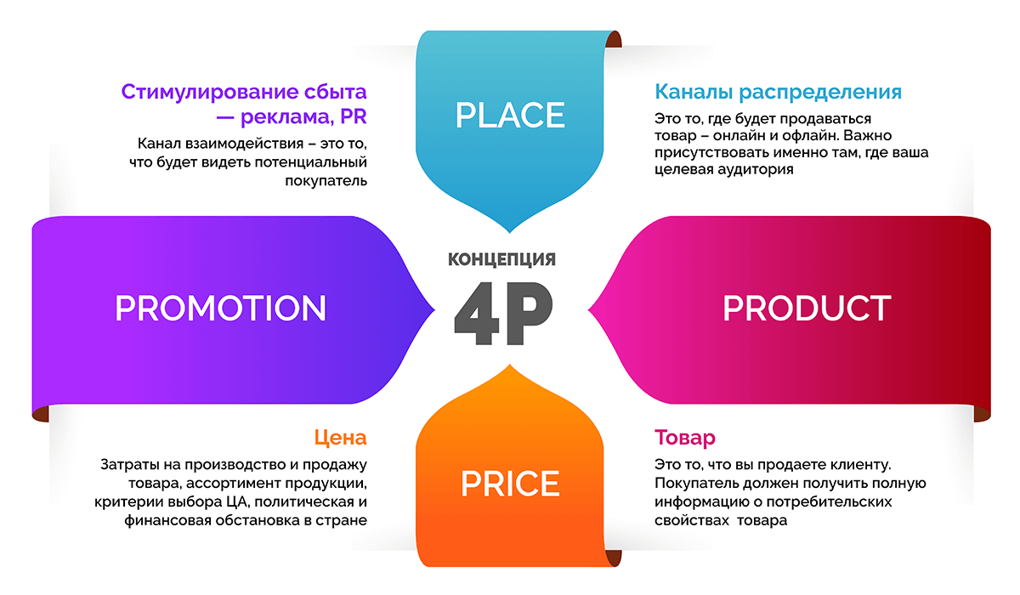
2.3. Маркетинговая стратегия

Slide 22
2.3. Маркетинговая стратегия
Позиционирование - надёжный локальный эксперт в области компьютерных технологий с индивидуальным подходом
Маркетинговый комплекс (4P) ООО «АТОМ-СЗ
Product (Продукт): широкий ассортимент: компьютеры (ПК, ноутбуки), комплектующие, периферия, ПО;
  акцент на сборке ПК под заказ с выбором конфигурации; предложение комплексных решений («Компьютер для учёбы», «Игровой ПК», «Рабочая станция для дизайнера»);
  услуги по настройке ПО и апгрейду оборудования.
Price (Цена): конкурентное ценообразование с мониторингом цен крупных сетей;
  гибкая система скидок: накопительные карты, скидки на комплекты, сезонные распродажи;
  программа лояльности с бонусами за повторные покупки; рассрочка и кредитование через партнёрские банки.
Place (Место): офлайн‑магазин в проходимом месте с демонстрационным залом;
  интернет‑магазин с удобным каталогом и фильтрами; продажи на маркетплейсах (Ozon, Яндекс Маркет, Wildberries);
  объявления на Avito и других площадках; прямые продажи корпоративным клиентам.
Promotion (Продвижение):
онлайн: SEO и контекстная реклама (Яндекс Директ, Google Ads); таргетированная реклама в соцсетях (VK, Telegram);
    контент‑маркетинг: блог с обзорами, гайдами по выбору техники, видео на YouTube;
    email‑рассылки с персональными предложениями;
    работа с блогерами и тематическими сообществами.
  Офлайн: наружная реклама (вывеска, штендер); листовки и флаеры в бизнес‑центрах и вузах;
    участие в локальных IT‑мероприятиях и выставках; партнёрство с вузами и IT‑школами (скидки студентам, лекции).

Slide 23
III. Экспериментально-практическая работа. Приобретение необходимых умений и практического опыта работы по специальности в рамках освоения вида деятельности
ВД 2. Организация и осуществление предпринимательской деятельности в сфере торговли
3.1.Практическая деятельность
Практическая работа по участию в инвентаризации в ООО «АТОМ-СЗ включает несколько этапов: подготовку, проведение проверки, сверку данных, оформление документов и анализ результатов. Инвентаризация в такой компании имеет специфику, связанную с учётом компьютерной техники, комплектующих и периферийных устройств
Подготовка к инвентаризации ООО «АТОМ-СЗ
Издание приказа. Руководитель организации издаёт приказ о проведении инвентаризации (форма ИНВ-22 или произвольная форма). В нём указываются:
  цель и сроки проверки;
  состав инвентаризационной комиссии (председатель, члены комиссии);
  перечень проверяемых активов (компьютеры, ноутбуки, серверы, мониторы, принтеры, сканеры, роутеры, коммутаторы и другие периферийные устройства).
В комиссию обычно включают представителей администрации, бухгалтерии и IT-отдела. Материально ответственные лица (например, кладовщики, сотрудники склада) обязаны присутствовать при проверке, но не могут входить в состав комиссии, чтобы избежать конфликта интересов.
Получение документов. Комиссия получает последние приходные и расходные документы, которые заверяет председатель комиссии. Материально ответственные лица дают расписку о том, что все документы на имущество сданы в бухгалтерию, а поступившие или выбывшие ценности оприходованы или списаны.
Подготовка описей. Формируются инвентаризационные описи (например, форма ИНВ-3), в которые будут заноситься фактические данные. В описях указывают полное наименование товара, инвентарный номер (если есть), технические характеристики (модель, серийный номер, объём оперативной памяти и т. д.).
Приостановка операций. На период инвентаризации прекращается приёмка и перемещение товаров, которые подлежат проверке. Магазин или склад ООО «АТОМ-СЗ могут быть временно закрыты.

Slide 24
III. Экспериментально-практическая работа. Приобретение необходимых умений и практического опыта работы по специальности в рамках освоения вида деятельности
ВД 2. Организация и осуществление предпринимательской деятельности в сфере торговли
3.1.Практическая деятельность
Проведение инвентаризации в ООО «АТОМ-СЗ
Пересчёт и проверка активов. Комиссия последовательно проверяет наличие каждого устройства, сверяя его с данными описей. При этом:
  фиксируется количество компьютеров, ноутбуков, серверов и периферийных устройств;
  проверяются технические характеристики, состояние оборудования (рабочее, требует ремонта, испорчено);
  уточняются местоположения устройств (офисы, склады и т. д.);
  сверяются лицензии на программное обеспечение и гарантийные сроки.
Для ускорения процесса могут использоваться специализированные программы для инвентаризации, терминалы сбора данных (ТСД) или мобильные приложения. Такие программы позволяют автоматически фиксировать данные при подключении устройств к сети, сканировать штрихкоды или QR-коды.
Проверка комплектующих. Отдельно учитываются мониторы, клавиатуры, мыши, устройства бесперебойного питания (UPS), сетевые устройства (роутеры, коммутаторы) и другие компоненты.
Фиксация состояния. Испорченные, повреждённые или устаревшие устройства выделяются в отдельную категорию. По ним составляются докладные записки с указанием причин непригодности.

Slide 25
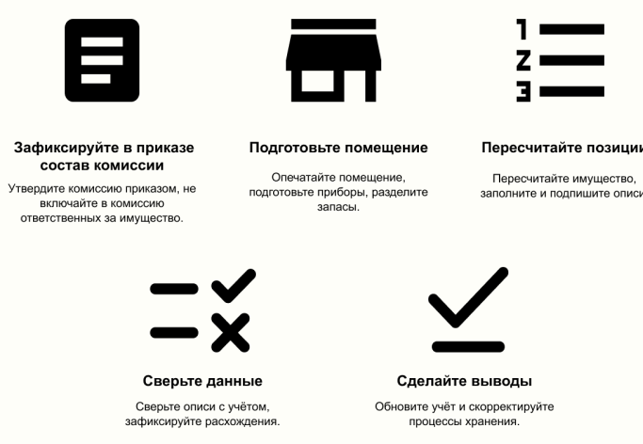
III. Экспериментально-практическая работа. Приобретение необходимых умений и практического опыта работы по специальности в рамках освоения вида деятельности
ВД 2. Организация и осуществление предпринимательской деятельности в сфере торговли
3.1.Практическая деятельность

Slide 26
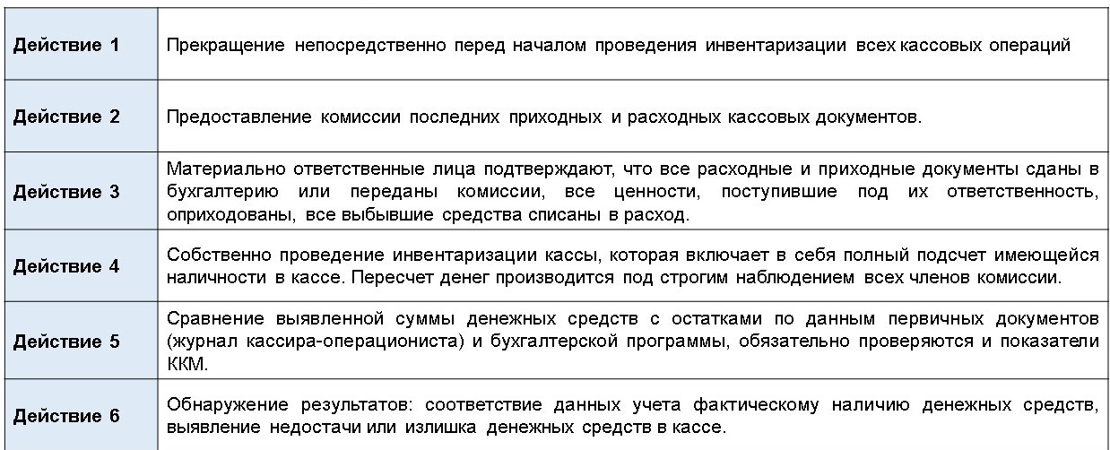
III. Экспериментально-практическая работа. Приобретение необходимых умений и практического опыта работы по специальности в рамках освоения вида деятельности
ВД 2. Организация и осуществление предпринимательской деятельности в сфере торговли
3.1.Практическая деятельность

Slide 27
III. Экспериментально-практическая работа. Приобретение необходимых умений и практического опыта работы по специальности в рамках освоения вида деятельности
ВД 2. Организация и осуществление предпринимательской деятельности в сфере торговли
3.1.Практическая деятельность
Сверка данных и выявление расхождений в ООО «АТОМ-СЗ
После завершения пересчёта фактические данные в ООО «АТОМ-СЗ сверяют с данными бухгалтерского учёта.
Выявляются расхождения:
Излишки — фактическое количество превышает учётные данные.
Недостачи — учётное количество больше фактического.
Пересортица — недостача одного вида товара компенсируется излишком другого в пределах одной группы.
Порча — оборудование повреждено или вышло из строя.
Для фиксации расхождений используется сличительная ведомость (например, форма ИНВ-19).
Оформление документов в ООО «АТОМ-СЗ
По результатам инвентаризации оформляются следующие документы:
Инвентаризационные описи (ИНВ-3 или иные формы), подписанные всеми членами комиссии.
Сличительные ведомости (ИНВ-19), где отражаются расхождения.
Акты о списании испорченного или непригодного к использованию оборудования, о принятии на учёт излишков и т. д.
Протокол заседания комиссии, где фиксируются выводы, причины расхождений и предложения по дальнейшим действиям
(списание, ремонт, взыскание с виновных лиц и т. п.).

Slide 28
III. Экспериментально-практическая работа. Приобретение необходимых умений и практического опыта работы по специальности в рамках освоения вида деятельности
ВД 2. Организация и осуществление предпринимательской деятельности в сфере торговли
3.1.Практическая деятельность
Документы передаются руководителю в ООО «АТОМ-СЗ на утверждение. На основании протокола руководитель в ООО «АТОМ-СЗ издаёт приказ об утверждении результатов инвентаризации, после чего данные вносятся в бухгалтерский учёт.
Анализ результатов и дальнейшие действия в ООО «АТОМ-СЗ
Недостачи списываются по остаточной стоимости. Если виновное лицо установлено, ущерб взыскивается с него.
Если виновник не найден, недостача относится на финансовые результаты компании.
Излишки оприходуются по рыночной стоимости на дату инвентаризации.
Испорченное или неиспользуемое оборудование может быть списано или отправлено на ремонт.
Данные инвентаризации используются для оптимизации закупок, планирования обновлений IT-инфраструктуры и контроля бюджета на техническое оснащение.
Особенности инвентаризации компьютерной техники в ООО «АТОМ-СЗ
Каждое устройство желательно заранее оснастить инвентарным номером и этикеткой с данными — это упрощает ручной учёт.
При использовании программного обеспечения для инвентаризации важно, чтобы все устройства были подключены к
единой сети.
Такие проверки могут проводиться не только планово (например, раз в 3 года), но и внепланово — при смене материально ответственного лица, обнаружении хищения, реорганизации компании, форс-мажоре и т. д..
Успешное проведение инвентаризации зависит от чёткого соблюдения процедур, компетентности комиссии и использования современных инструментов учёта

Slide 29
IV. Заключение
Выводы и рекомендации по итогам прохождения производственной практики
Основные выводы по итогам прохождения практики в ООО «АТОМ-СЗ :
Эффективность организации продаж в ООО «АТОМ-СЗ. Выявлена прямая зависимость объёма продаж
в ООО «АТОМ-СЗ от:
  актуальности ассортимента (своевременное пополнение позиций с высоким спросом); качества консультаций (клиенты чаще совершают покупки при детальном разъяснении характеристик и
  преимуществ ООО «АТОМ-СЗ
  товаров); скорости оформления заказа и доставки.
Сегментация целевой аудитории в ООО «АТОМ-СЗ. Определены ключевые группы покупателей: частные лица (домашнее использование, гейминг); малый и средний бизнес (оснащение рабочих мест); корпоративные клиенты (крупные закупки для организаций).
Факторы принятия решений. Клиенты ООО «АТОМ-СЗ ориентируются на: соотношение цены и качества; репутацию бренда;
  гарантийные условия и сервисную поддержку; отзывы других покупателей.
Логистика и склад Оптимизация складских процессов (зонирование, маркировка, учёт) сокращает время
комплектации заказов и минимизирует ошибки.
Конкуренция. Рынок насыщен, ключевое преимущество — не цена, а: скорость обслуживания; индивидуальный подход; дополнительные услуги (установка, настройка, обучение).
Цикличность спроса. Выявлены сезонные пики: август–сентябрь (подготовка к учебному году); ноябрь–декабрь (новогодние подарки, корпоративные закупки); периоды анонсов новых моделей техники.
Роль онлайн‑каналов. Сайт и соцсети не только инструменты продаж, но и каналы обратной связи.
Оперативное реагирование на отзывы повышает лояльность

Slide 30
IV. Заключение
Выводы и рекомендации по итогам прохождения производственной практики
Ключевые профессиональные инсайты и подтверждённые гипотезы
Что нового узнал по итогам прохождения практики в ООО «АТОМ-СЗ :
Специфика B2B‑продаж. Корпоративные клиенты требуют:
  расширенной документации (спецификации, сертификаты);
  гибких условий оплаты (отсрочки, рассрочки);
  персонального менеджера.
Влияние кросс‑продаж. Предложение сопутствующих товаров (кабели, ПО, аксессуары)
увеличивает средний чек на 15–25%.
Важность аналитики. Данные CRM‑системы позволяют: прогнозировать спрос; выявлять «узкие места» в воронке продаж; сегментировать аудиторию для таргетированных акций.
Технические нюансы. Разбираться в характеристиках техники (процессоры, видеокарты,
накопители) необходимо
Для: грамотных консультаций; формирования сбалансированного ассортимента.
Законодательная база. Изучил нормы:
  Закона о защите прав потребителей;
  правил возврата/обмена техники;
  требований к маркировке и сертификации.
Автоматизация процессов. Внедрение POS‑систем и товароучётных программ сокращает
ручной труд и ошибки на 30–40%.

Slide 31
IV. Заключение
Выводы и рекомендации по итогам прохождения производственной практики
Предложения по улучшению деятельности в ООО «АТОМ-СЗ :
Маркетинг и продажи ООО «АТОМ-СЗ :
Внедрить программу лояльности: накопительные скидки, бонусы за повторные покупки, реферальная система.
Запустить таргетированную рекламу в соцсетях и контекстную рекламу по ключевым запросам «купить ноутбук», «игровая периферия»
Создать email‑рассылку с новостями о новинках, акциях и обзорами товаров.
Оптимизировать сайт для поисковых систем (SEO): добавить подробные описания товаров, характеристики, фото в высоком разрешении, отзывы покупателей.
Организовать онлайн‑консультации через чат на сайте или мессенджеры.
Ассортимент и закупки ООО «АТОМ-СЗ :
Провести ABC‑анализ ассортимента: выявить товары с высокой маржинальностью и наибольшим спросом, сократить долю
низкооборачиваемых позиций.
Расширить ассортимент аксессуаров (сумки для ноутбуков, кабели, док‑станции) — они увеличивают средний чек.
Заключить прямые контракты с производителями или крупными дистрибьюторами для снижения закупочных цен.
Ввести сезонные коллекции: например, «готовые сборки для учёбы» перед сентябрём, «игровые ПК» перед новогодними праздниками.
Обслуживание клиентов ООО «АТОМ-СЗ : Обучить персонал техникам продаж и основам компьютерной грамотности, чтобы консультанты могли грамотно консультировать
Покупателей. Внедрить систему послепродажного обслуживания: бесплатная настройка ПО, консультации по эксплуатации.
Упростить процедуру возврата и обмена товаров — это повысит доверие клиентов.
Создать базу знаний (FAQ) на сайте с ответами на частые вопросы по настройке и использованию техники.
Логистика и склад ООО «АТОМ-СЗ :
Автоматизировать учёт товаров с помощью специализированного ПО (например, 1С).
Оптимизировать складское пространство: зонирование по категориям, маркировка полок, адресное хранение.
Наладить систему прогнозирования спроса для своевременного пополнения запасов.

Slide 32
IV. Заключение
Выводы и рекомендации по итогам прохождения производственной практики
Ключевые компетенции, которые получены на практике ООО «АТОМ-СЗ :
Продажи ООО «АТОМ-СЗ : умение презентовать товар, работать с возражениями, закрывать сделки.
Техническая грамотность: понимание характеристик компьютерной техники и периферии.
Клиентский сервис ООО «АТОМ-СЗ : навыки консультирования, решения конфликтных ситуаций.
Работа с ПО ООО «АТОМ-СЗ : освоение CRM‑систем, кассового оборудования, складских программ.
Командная работа ООО «АТОМ-СЗ : взаимодействие с коллегами, распределение задач.
Возможности дальнейшего развития:
Вертикальный рост ООО «АТОМ-СЗ :
продавец → старший продавец → менеджер отдела → руководитель магазина.
Горизонтальный рост ООО «АТОМ-СЗ : переход в смежные отделы (закупки, маркетинг, логистика).
Специализация ООО «АТОМ-СЗ : стать экспертом по определённому направлению
(игровая техника, корпоративные решения).
Предпринимательство: открытие собственного магазина или онлайн‑проекта на основе полученного опыта.
Обучение - получение дополнительного образования в сфере менеджмента, маркетинга или IT.
Инструменты для отслеживания прогресса:
Регулярная обратная связь от наставника.
Самоанализ: еженедельный разбор успешных и неудачных ситуаций.
Портфолио: сбор кейсов (например, «увеличение среднего чека на 15 % за месяц»).
Сертификация: курсы по продажам, управлению персоналом, основам IT.

